Slide 1


БЮДЖЕТ ДЛЯ ГРАЖДАН
к решению Совета муниципального образования Ейский район от 24.10.2018 года № 123 «О внесении изменений в решение Совета муниципального образования Ейский район от 8 декабря 2017 года № 46
«О районном бюджете на 2018 год и на плановый период 2019 и 2020 годов»

Slide 2
Основные параметры районного бюджета
тыс. рублей
Наименование показателя | Решение Совета муниципального образования Ейский район № 46 в редакции от |  |  |  |  |  | Изменение параметров на 2018 год, утвержденных решением № 46, относительно редакции от 29.08.2018
 | 29.08.2018 |  |  | 24.10.2018
 | 2018 год | 2019 год | 2020 год | 2018 год | 2019 год | 2020 год | +/- | %
Доходы всего | 2144467,1 | 1951670,3 | 1964357,2 | 2168324,9 | 1955322,1 | 1969230,2 | 23857,8 | 101,1
Налоговые и неналоговые доходы | 772671,9 | 785151,5 | 802555,3 | 772671,9 | 785151,5 | 802555,3 | 0,0 | 100,0
Безвозмездные поступления | 1371795,2 | 1166518,8 | 1161801,9 | 1395653,0 | 1170170,6 | 1166674,9 | 23857,8 | 101,7
Расходы всего | 2178198,0 | 1941670,3 | 1954357,2 | 2202134,1 | 1945322,1 | 1959230,2 | 23936,1 | 101,1
Дефицит (-)/профицит (+) | -33730,9 | 10000,0 | 10000,0 | -33809,2 | 10000,0 | 10000,0 | x | x
Решением Совета муниципального образования Ейский район от 24 октября 2018 года № 123 «О внесении изменений в решение Совета муниципального образования Ейский район от 8 декабря 2017 года № 46 «О районном бюджете на 2018 год и на плановый период 2019 и 2020 годов» внесены следующие изменения в утвержденные параметры районного бюджета:
доходная часть районного бюджета в 2018 году увеличена за счет
межбюджетных трансфертов из краевого бюджета на 23857,8 тыс. рублей;
расходная часть районного бюджета в 2018 году увеличена на общую
сумму 23936,1 тыс. рублей, в том числе:
на 23857,8 тыс. рублей за счет безвозмездных поступлений;
на 78,3 тыс. рублей за счет остатков средств районного бюджета,
сложившихся на 1 января 2018 года.
Кроме того, внесены изменения в доходную и расходную часть районного бюджета планового периода в части уточнения безвозмездных поступлений из краевого бюджета: в 2019 году доходы и расходы увеличиваются на 3651,8 тыс. рублей, в 2020 году - на 4873,0 тыс. рублей.

Slide 3
Безвозмездные поступления в 2018 году
тыс. рублей
Наименование показателя | Решение Совета муниципального образования Ейский район № 46 в редакции от |  | Изменение параметров, утвержденных решением № 46, относительно редакции от 29.08.2018
 | 29.08.2018 | 24.10.2018 | +/- | %
Безвозмездные поступления | 1 371 795,2 | 1 395 653,0 | 23 857,8 | 101,7
Безвозмездные поступления из краевого бюджета, в том числе: | 1 372 139,6 | 1 395 997,4 | 23 857,8 | 101,7
Дотации | 155 029,3 | 155 029,3 | 0,0 | 100,0
Субсидии | 82 288,4 | 87 738,0 | 5 449,6 | 106,6
Субвенции | 1 134 821,9 | 1 153 230,1 | 18 408,2 | 101,6
Иные межбюджетные трансферты | 0,0 | 0,0 | 0,0 | 0,0
Безвозмездные поступления из бюджетов поселений | 2 131,5 | 2 131,5 | 0,0 | 100,0
Возврат остатков субсидий, субвенций и иных межбюджетных трансфертов, имеющих целевое назначение, прошлых лет | -2 475,9 | -2 475,9 | 0,0 | 100,0
Уточнение объёмов безвозмездных поступлений обусловлено:
Увеличением:
Субсидии на повышение оплаты труда работников
муниципальных учреждений Краснодарского края – 1475,2 тыс. рублей;
Субсидии на дополнительную помощь местным бюджетам для
решения социально значимых вопросов – 4500,0 тыс. рублей;
Субвенции по предоставлению мер социальной поддержки
отдельным группам населения в обеспечении лекарственными препаратами и медицинскими изделиями, кроме групп населения, получающих инсулины, таблетированные сахароснижающие препараты, средства самоконтроля и диагностические средства, либо перенесших пересадки органов и тканей, получающих иммунодепрессанты – 8000,0 тыс. рублей;

Slide 4
Субвенции по поддержке сельскохозяйственного производства в
Краснодарском крае в части предоставления субсидий гражданам, ведущим личное подсобное хозяйство, крестьянским (фермерским) хозяйствам, индивидуальным предпринимателям, осуществляющим деятельность в области сельскохозяйственного производства – 13571,5 тыс. рублей;
Субвенции на предоставление мер социальной поддержки в виде
компенсации расходов на оплату жилых помещений, отопления и освещения педагогическим работникам муниципальных образовательных организаций, проживающим и работающим в сельских населенных пунктах, рабочих поселках (поселках городского типа) на территории Краснодарского края – 550,0 тыс. рублей;
Субвенции по организации оказания медицинской помощи в
соответствии с территориальной программой государственных гарантий бесплатного оказания гражданам медицинской помощи – 739,8 тыс. рублей;
Субвенции по материально-техническому обеспечению пунктов
проведения экзаменов для государственной итоговой аттестации по образовательным программам основного общего и среднего общего образования и выплате педагогическим работникам, участвующим в проведении единого государственного экзамена, компенсации за работу по подготовке и проведению единого государственного экзамена – 70,1 тыс. рублей.
Уменьшением:
Субсидии на организацию газоснабжения населения (поселений) –
525,6 тыс. рублей;
Субвенции по оплате проезда детей-сирот и детей, оставшихся без
попечения родителей, находящихся под опекой (попечительством), включая предварительную опеку (попечительство), переданных на воспитание в приемную семью или на патронатное воспитание, к месту лечения и обратно – 23,2 тыс. рублей ;
Субвенции по выплате ежемесячных денежных средств на
содержание детей-сирот и детей, оставшихся без попечения родителей, находящихся под опекой (попечительством), включая предварительную опеку (попечительство), переданных на воспитание в приемную семью – 4500,0 тыс. рублей.

Slide 5
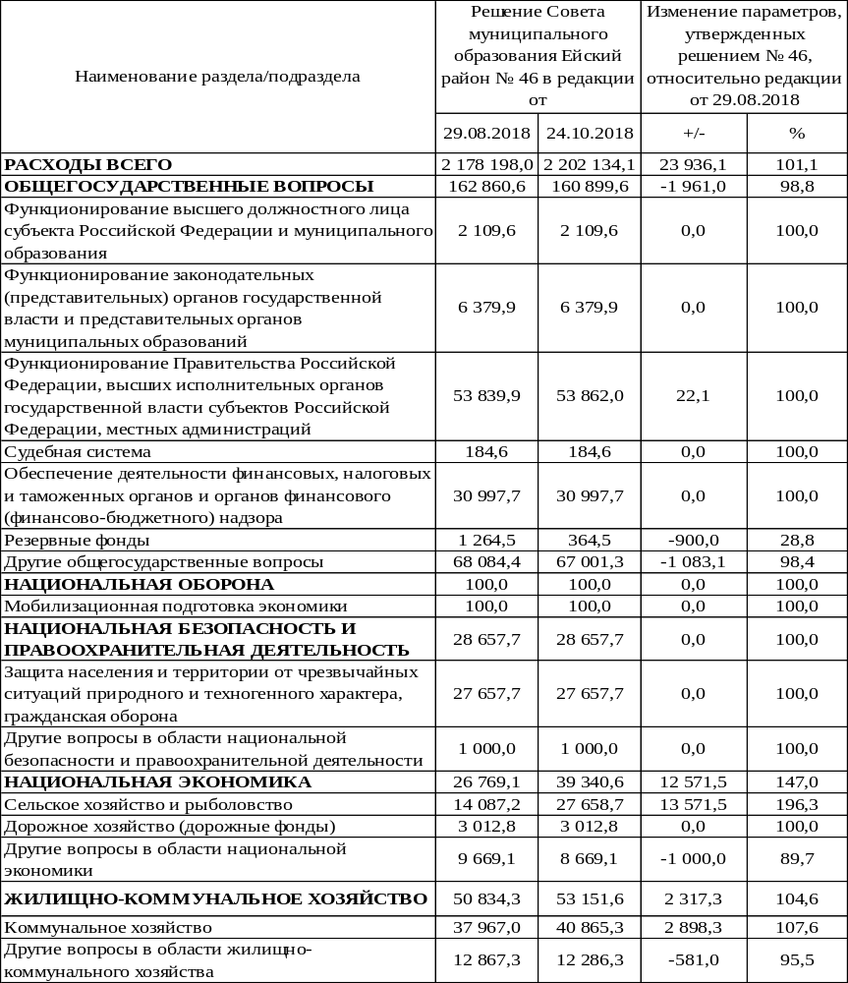
Распределение бюджетных ассигнований по разделам и подразделам классификации расходов бюджетов на 2018 год
тыс. рублей

Slide 6
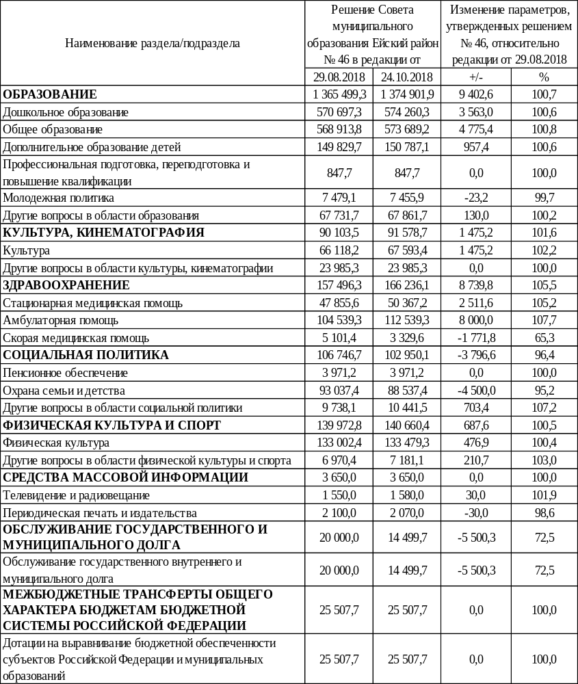
Распределение бюджетных ассигнований по разделам и подразделам классификации расходов бюджетов на 2018 год
тыс. рублей

Slide 7
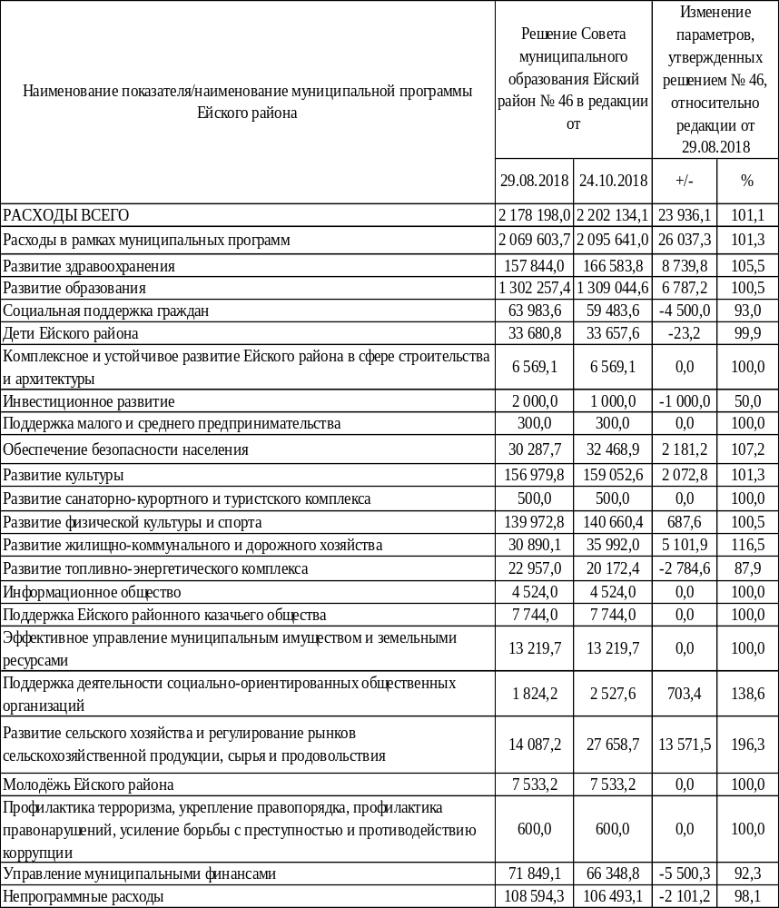
Распределение бюджетных ассигнований по муниципальным программам Ейского района и непрограммным направлениям деятельности на 2018 год
тыс. рублей

Slide 8

Источники финансирования дефицита районного бюджета на 2018 год
тыс. рублей
Наименование показателя | Решение Совета муниципального образования Ейский район № 46 в редакции от |  | Изменение параметров, утвержденных решением № 46, относительно редакции от 29.08.2018
 | 29.08.2018 | 24.10.2018 | +/-
Источники финансирования дефицита бюджета | 33 730,9 | 33 809,2 | 78,3
Кредиты кредитных организаций | -41 720,0 | -41 720,0 | 0,0
Бюджетные кредиты | 26 534,0 | 26 534,0 | 0,0
Бюджетные кредиты, предоставленные бюджетам поселений | 0,0 | 0,0 | 0,0
Иные источники | 48 916,9 | 48 995,2 | 78,3

